Slide 1
CSE Lab 인턴 프로그램
2024.06.18
김채린

Slide 2
목차
LEA 암복호화
이전 코드와 비교
KISA 코드 특징
LEA 운영모드
ECB
CBC
CTR

Slide 3
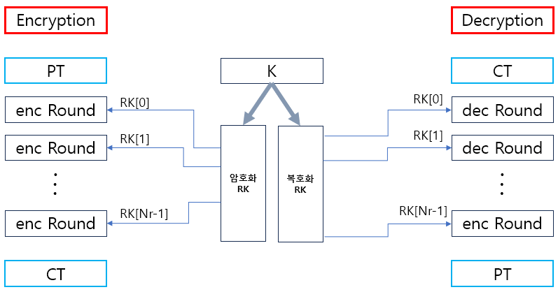
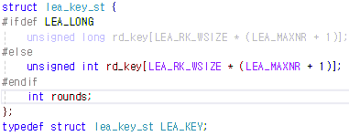
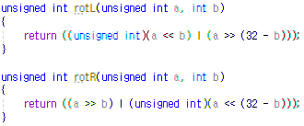
LEA 암복호화
- 이전 코드와 비교
Key schedule
＜기존 코드＞
＜수정 코드＞
LEA_KEY 구조체
６
３２
Rotation 함수

Slide 4
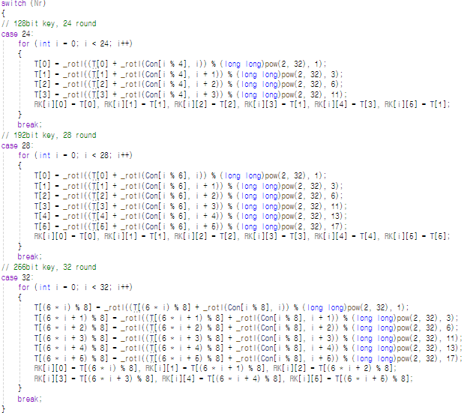
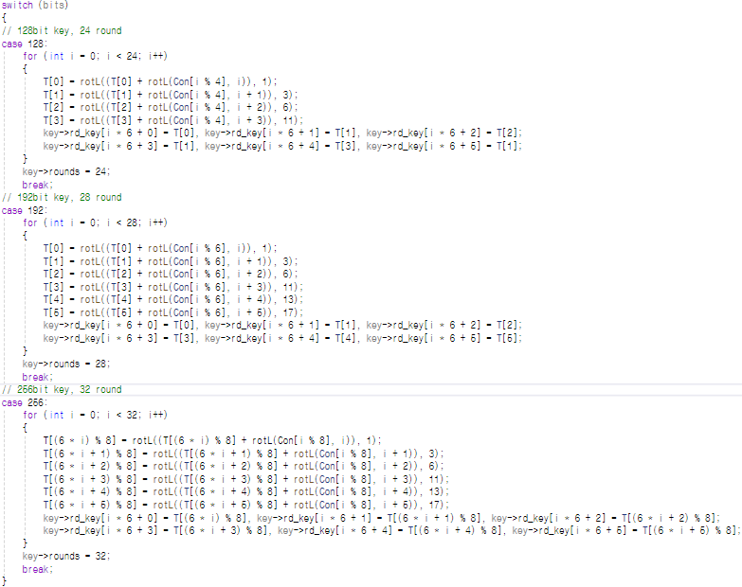
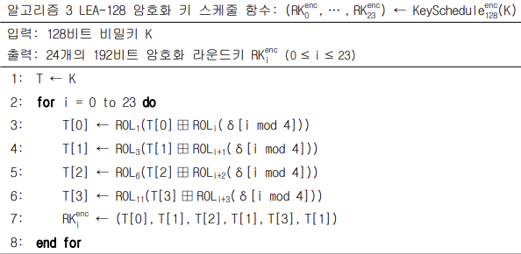
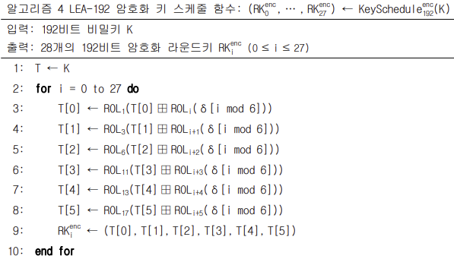
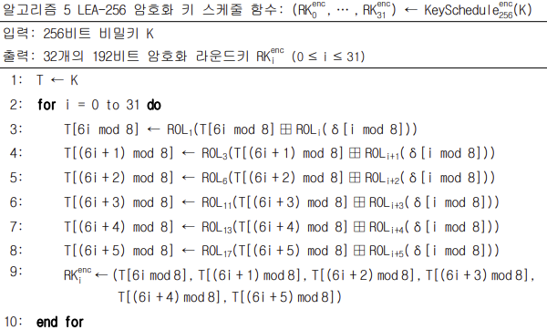
LEA 암복호화
- 이전 코드와 비교
Key schedule
＜기존 코드＞
＜수정 코드＞
저번 코드에서 %2^32를 따로 해준 이유
오버플로우 ≠ 캐리발생 인데 이 부분이 헷갈림
signed 변수의 경우
1의 보수 계산에서 carry 발생시 최하위 비트에 더해준다.
2의 보수 계산에서 carry 발생시 버려준다.
작은 메모리 공간에 계산 결과인 큰 수를 담으려고 하면 어떤 수로 바뀔지 모른다고 생각
unsigned 변수의 경우 32bit만 남겨두고 자르면
%2^32연산과 같은 결과

Slide 5
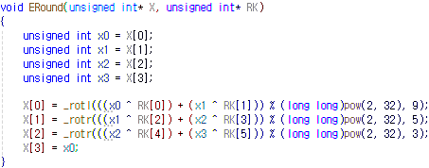
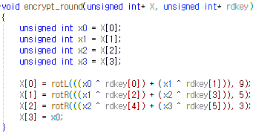
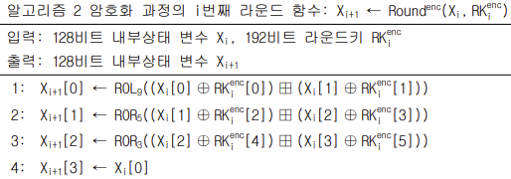
LEA 암복호화
- 이전 코드와 비교
Encrypt round
＜기존 코드＞
＜수정 코드＞

Slide 6
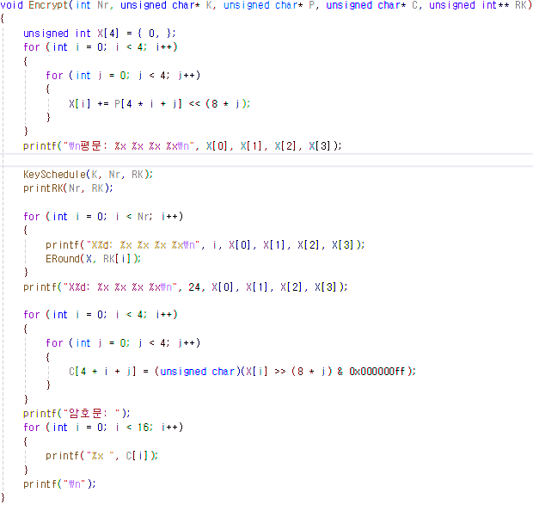
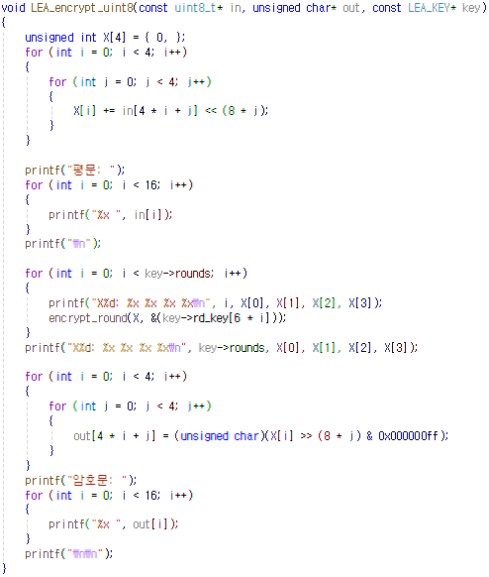
LEA 암복호화
- 이전 코드와 비교
Encrypt
＜기존 코드＞
＜수정 코드＞

Slide 7
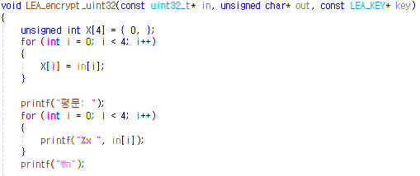
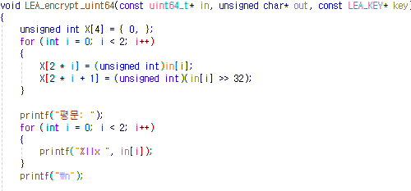
LEA 암복호화
- 이전 코드와 비교
Encrypt
＜수정 코드＞

Slide 8
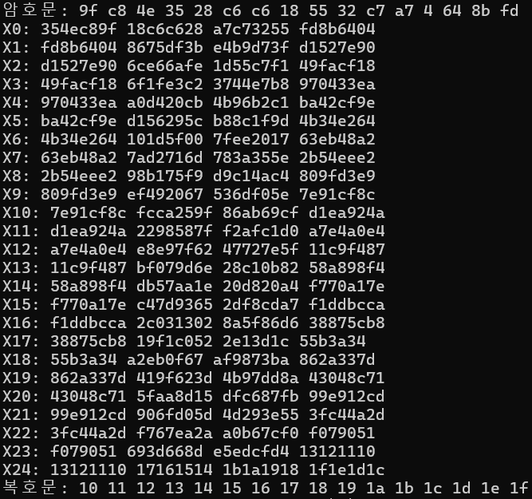
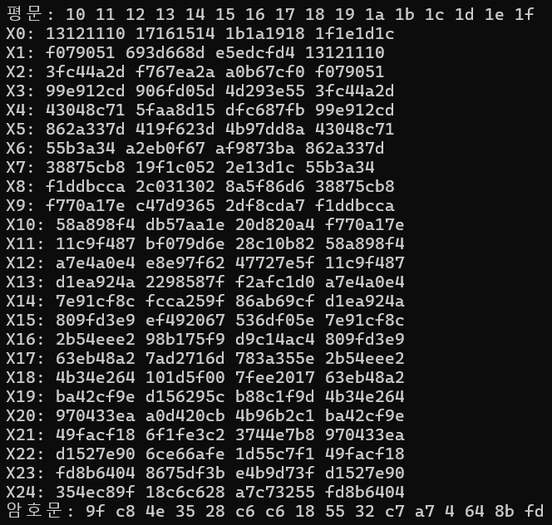
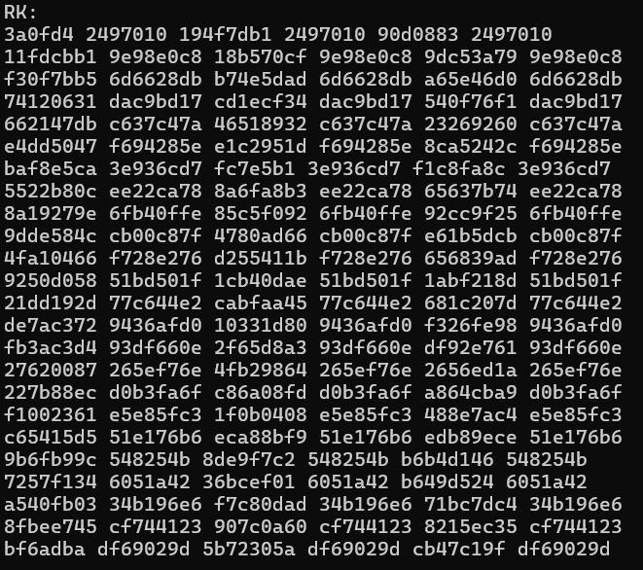
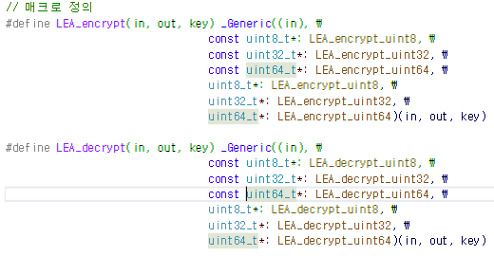
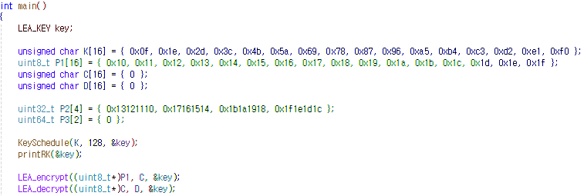
LEA 암복호화
- 이전 코드와 비교
Encrypt
lea.h 헤더파일에 매크로 정의
-> 입력의 타입에 따라 3가지 다른 함수사용
＜수정 코드＞

Slide 9
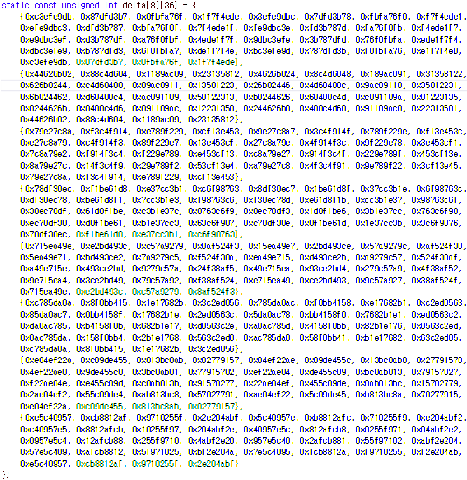
LEA 암복호화
- KISA 코드 특징
Key schedule
＜KISA 코드＞
Delta값들을 미리 rotation

Slide 10
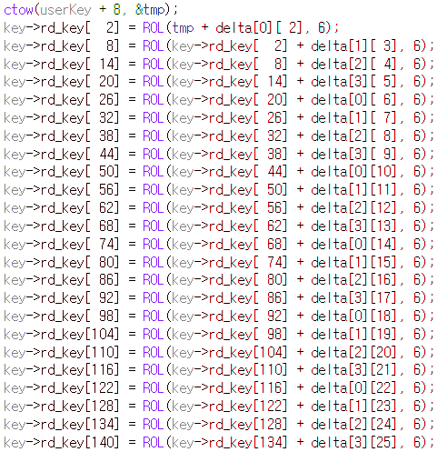
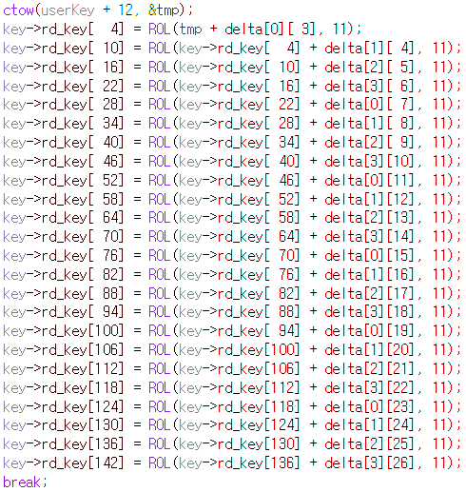
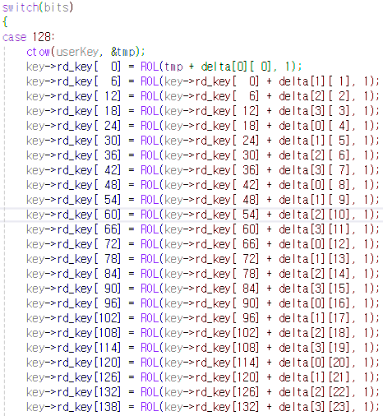
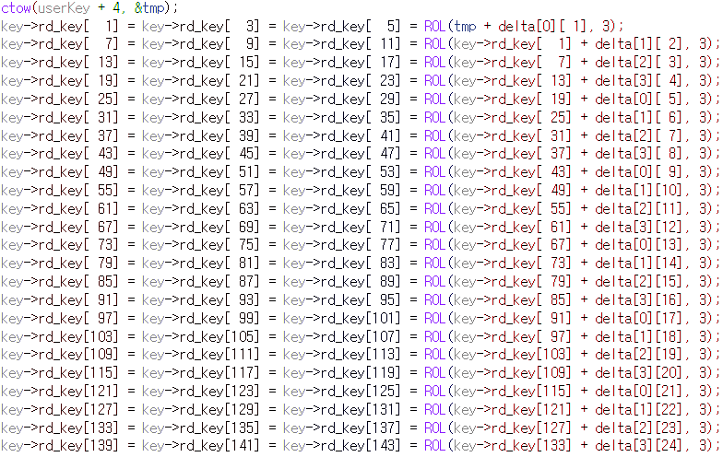
LEA 암복호화
- KISA 코드 특징
Key schedule
＜KISA 코드＞
Why
T[0] 값들 먼저 계산
for 문을 없애서 속도를 높일 수 있다.
T[3] 까지 진행

Slide 11
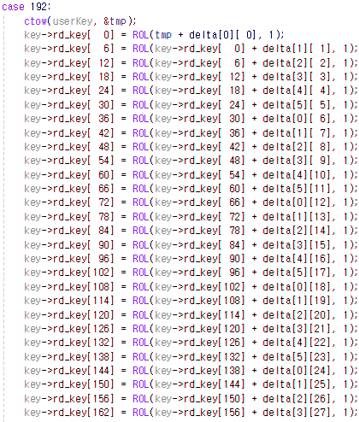
LEA 암복호화
- KISA 코드 특징
Key schedule
＜KISA 코드＞
T[0] 값들 먼저 계산
T[5] 까지 진행

Slide 12
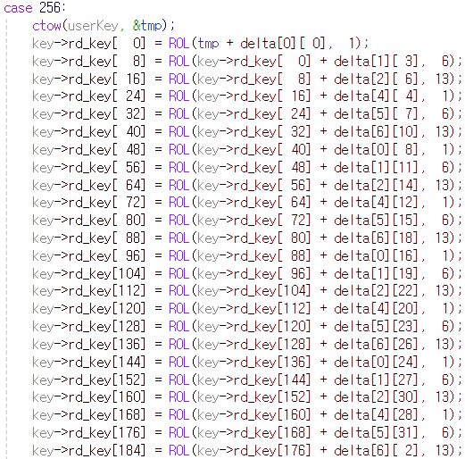
LEA 암복호화
- KISA 코드 특징
Key schedule
＜KISA 코드＞
T[0] 값들 먼저 계산
T[7] 까지 진행

Slide 13
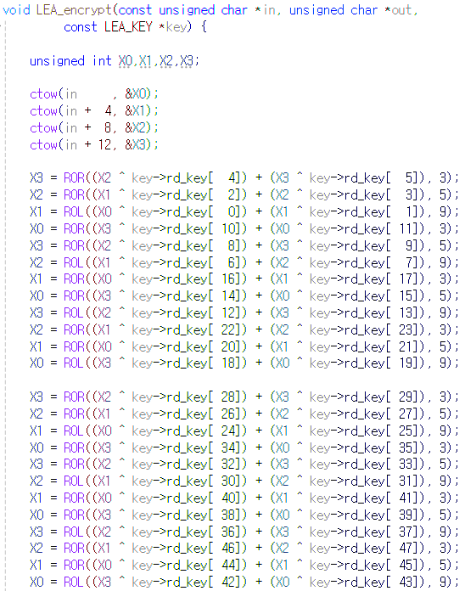
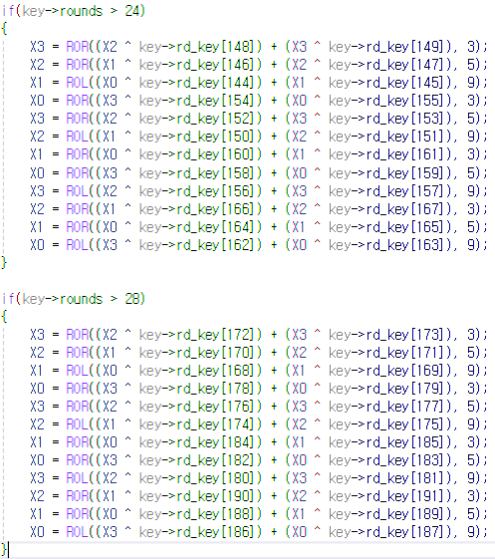
LEA 암복호화
- KISA 코드 특징
Encrypt
＜KISA 코드＞
알고리즘 4행은 생략 가능
3줄이 한 라운드로 총 24round 진행
키 길이에 따라 나머지 라운드는 따로 진행
4round

Slide 14
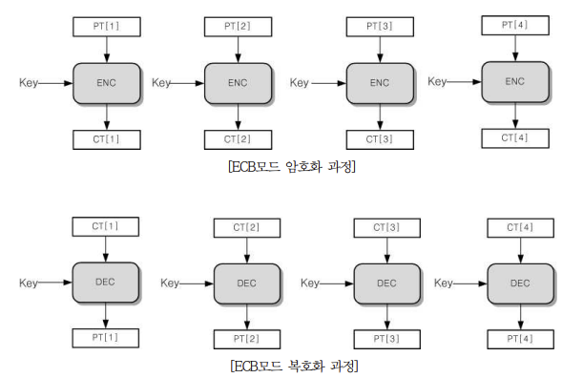
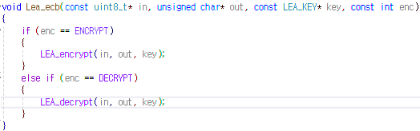
LEA 운영모드
- ECB
ECB

Slide 15
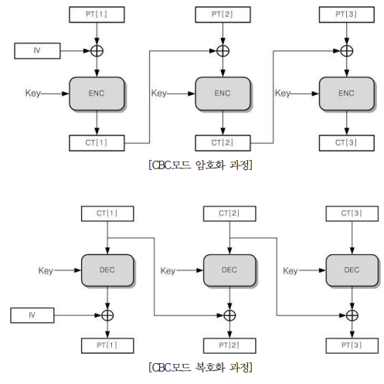
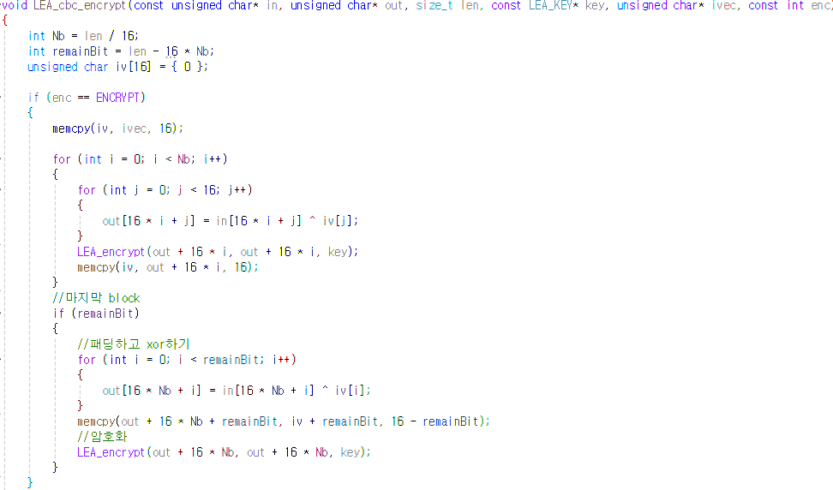
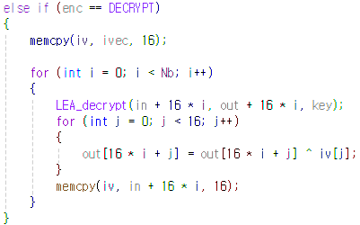
LEA 운영모드
- CBC
CBC
remain bit
0으로 패딩
128bit
128bit
128bit
N bit
128-N bit

Slide 16
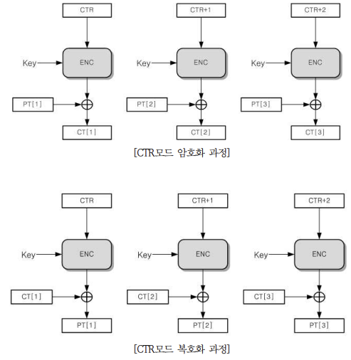
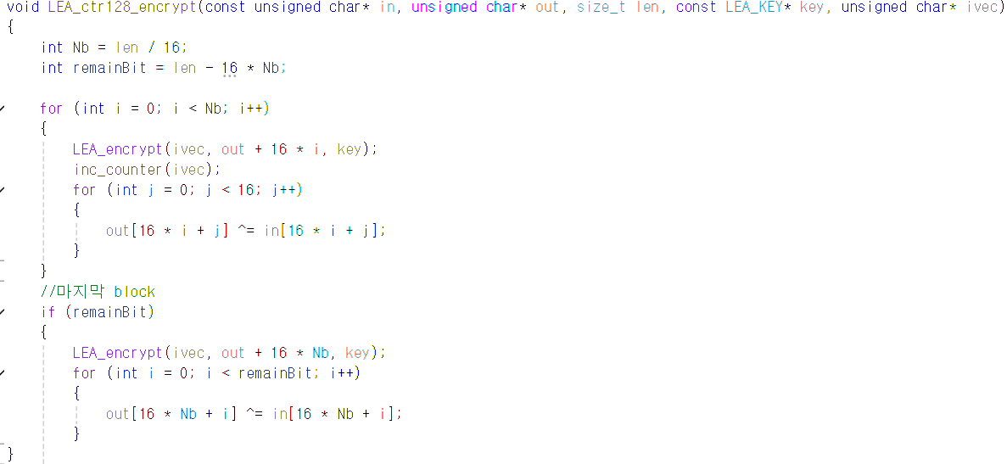
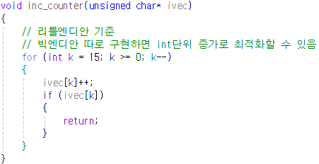
LEA 운영모드
- CTR
CTR
remain bit
0으로 패딩
128bit
128bit
128bit
N bit
128-N bit

Slide 17
Q&A
chearin0410@kookmin.ac.kr

